Slide 1
¿Como SE Solicita la Visa U?
Esperanza Immigrant Rights Project

Slide 2
¿QuÉ es la Visa U?

Slide 3
Introducción: La Visa U
Definición: U Visa es un estatus migratorio legal para las víctimas de ciertos delitos que colaboran con las autoridades en la investigación o enjuiciamiento del delito.
Distribuido a discreción de USCIS
10.000 límite cada año

Slide 4
¿Cuales son los beneficios?
La Visa U es un estatus legal
Dura 4 años
Después de 3 años, es elegible para estatus de residencia permanente
Autorización para trabajo y seguro social
Algunos familiares pueden ser incluidos en la solicitud
Victimas de delitos en los Estados Unidos que han vuelto a su país de origen aun pueden ser elegibles en algunos casos

Slide 5
¿Cómo afecta su caso en la corte de inmigración?
La Visa U es decidido por la agencia de USCIS y no es decidido en la corte
Si tiene audiencia puede decirle al juez que está esperando una decisión en su solicitud de la Visa U
No es necesario terminar el proceso en la corte de inmigración antes de pedir la Visa U

Slide 6
¿Cómo afecta su caso en la corte de inmigración?
Usted puede pedir una continuación o ser colocado en la lista de casos con estado especial:
Continuación:
A veces el juez no cierra el caso, pero le da un aplazamiento mientras USCIS procesa su solicitud de visa U.
Usted le está pidiendo al juez que continúe su audiencia a otra fecha. El Juez puede negar o aprobar esa solicitud.
El tiempo que continúan su audición depende del juez.

Slide 7
¿Cómo afecta su caso en la corte de inmigración?
Usted puede pedir una continuación o ser colocado en la lista de casos con estado especial:
Lista de cases con estado especial:
Un calendario especial para casos que tienen aplicaciones con otros tribunales o agencias.
En este calendario, puede tardar aproximadamente un año en volver a ver al juez.
Se le pedirá el estado actual de su solicitud con USCIS para su revisión.

Slide 8
Elegibilidad PARA la Visa u

Slide 9
Elegibilidad: ¿Quién puede obtener una Visa U?
Victimas directas de un delito
Victimas indirectas de un delito
Familiares derivados

Slide 10
Los Requisitos
Víctima directa o indirecta de un delito ocurrido en los Estados Unidos.
Crimen era una actividad criminal elegible.
Fue herido por el crimen; Y
Ayudó, está ayudando, o hay una probabilidad de que usted ayudará, en la investigación o el enjuiciamiento del delito.

Slide 11
Requisito 1:
Fue la víctima directa o indirecta de un delito
El delito ocurrió dentro los Estados Unidos

Slide 12
Victima Directa o Indirecta
Directa: usted directamente sufrió el daño
Indirecta: si la víctima directa fue víctima de asesinato o homicidio involuntario, o es incapaz o incapacitado como resultado del crimen, entonces los siguientes miembros de la familia pueden calificar como una víctima indirecta:
Esposo/a,
Niños solteros menores de 21 años de edad
Padres, si la víctima era menor de 21 años de edad, y
Hermanos menores de 18 años, si la víctima era menor de 21 años de edad

Slide 13
Requisito 2:
Actividades criminales elegibles
Ejemplos:
Acoso, agresión con arma, asesinato, explotación sexual, extorsión, homicidio involuntario, prostitución, secuestro, tortura, violencia doméstica
Intento o conspiración para cometer uno de estos delitos
Delitos similares (comparación)

Slide 14
Requisito 3:
Sufrido daño sustancial resultando de haber sido una víctima
Tiene que haber sufrido daño físico o mental, o ambos
No importa si el daño ocurre en sólo un hecho o sobre un periodo de tiempo

Slide 15
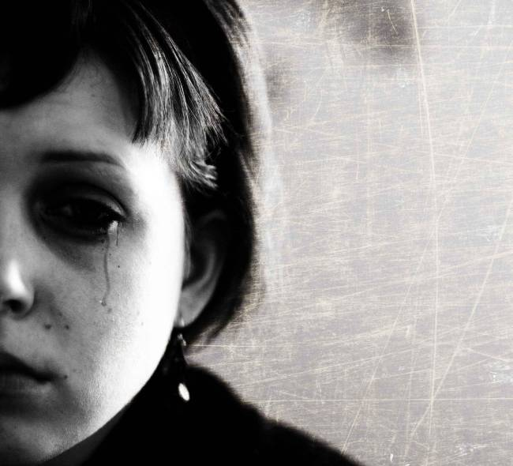
Ejemplos: Daño físico o mental
¿ Usted tuvo dolor?
¿Tuvo que consultar con un médico?
¿ Tuvo que consultar un terapista?
¿ Todavía está herido o adolorido?

Slide 16
Requisito 4:
Debe que haber ayudado a las autoridades
El mínimo, reportó el delito a la policía
Para obtener una Visa U, las autoridades tienen que confirmar que usted aportó ayuda (I-918 Suplemento B)
Si ellos piden su ayuda en el caso, usted los tiene que ayudar

Slide 17
¿CÓmo Solicitar la visa U?

Slide 18
Formularios: Documentos que necesita
Reporte de la policía
I-918 (forma principal)
I-918 A
I-918 B
I-765
I-192
Declaración personal
Cartas de apoyo
Documentos de identidad

Slide 19
Formularios que necesita: I-918 A
Petición para los miembros de su familia
Lo puede entregar al mismo tiempo que la solicitud principal
Si el principal tiene menos de 21 años puede solicitar:
Esposo/a
Hijos
Padres
Hermanos menores de 18 años
Si el principal tiene mas de 21 años puede solicitar:
Esposo/a
Hijos (menores de 21 anos)

Slide 20
Formularios que necesita: I-918 A
Cada miembro de la familia que esta incluido en la solicitud necesita una I-918A
El formulario I-918A pregunta sobre:
Información biográfica
Esposo/a, hijos
Dirección y número de teléfono
Historia de inmigración
Delitos

Slide 21
Formularios que necesita: I-918 B
Prueba que usted ayudó a la policía o las autoridades
Si no tiene el Suplemento B completado y firmado, no es elegible para la Visa U
La policía, fiscal, juez, o oficial puede firmar Suplemento B
Cada departamento o agencia tiene diferentes pasos para la certificación
Discreción de cada agencia
Dura solamente 6 meses

Slide 22
Formularios que necesita: I-765
Solicitud de autorización de empleo
Incluye dos fotos estilo pasaporte
Todos los miembros de su familia que estan incluidos en la solicitud tiene que enviar su propia I-765

Slide 23
Formularios que necesita: I-192
Solicitud para un perdon
Si usted ha cometido una violación de las leyes de inmigración, o una violación criminal, va necesitar este perdon
Tiene que pedirle al gobierno perdón para calificar por la visa U y quedarse en los Estados Unidos

Slide 24
¿Para qué necesita una dispensa?
Razones para el perdón:
Necesario si usted ha violado cualquier ley de inmigración
Entrado en los Estados Unidos sin inspección
Presente en los Estados Unidos sin documentos o sin libertad condicional
Tener una orden de deportación final
Necesario si usted ha cometido un delito
Múltiples convicciones criminales
Delitos de drogas

Slide 25
Declaración Personal
Tu historia escrita en tus propias palabras:
Sobre ti. ¿Quién eres?
Sobre el crimen que sufriste: ¿Qué pasó? ¿Cuál fue el daño y cómo ayudó a la policía?
Si ha cometido un delito: acerca de los crímenes y cómo ha cambiado (si tuvo que asistir a clases, etc.)
Exención: la razón por la que se merece una exención

Slide 26
Otros documentos importantes:
Otra evidencia del delito y que usted aportó ayuda a la policía
Cartas de apoyo
Cartas de parte de doctores y consejeros de salud mental
Información sobre su historia penal
Formulario I-912

Slide 27
Evidencia del delito y que usted ayudó a la policía
Informes policiales y expedientes judiciales
Órdenes de protección
Registro de llamadas al 911
Fotos de tus heridas
Artículos periodísticos que describen el crimen

Slide 28
Cartas de Apoyo
Del parte de: supervisores, clero de iglesia, vecinos, amigos, familiares, maestros de sus hijos
Prueba que usted es buena persona o buen padre de sus hijos
Si la persona tiene información sobre el delito o el daño que sufrió podría ser importante

Slide 29
Evidencia del daño que sufrió
Expedientes médicos de hospitales y clínicas
Cartas de médicos o profesionales de salud mental
Información sobre como usted sufrió física y psicológicamente

Slide 30
Formulario I-912
Formularios I-192 y I-765 cuestan mucho dinero. Si no puede pagar, puede solicitar un perdón para solicitarla de forma gratuita
Si aprueban el perdón, el perdón aplica a sus hijos y esposo que están incluidos en la solicitud

Slide 31
Carta de presentación
Una carta al gobierno (USCIS) que se envía junto con su solicitud
Explica quién es usted y que está solicitando la Visa U

Slide 32
Próximos Pasos para Solicitar la Visa U

Slide 33
Próximos pasos: ¿Ahora que?
Obtenga el reporte de la policía
Consiga su I-918 Suplemento B
Complete el formulario: I-918
Complete el formulario: I-918 A
Complete el formulario para el perdón: I-192
Complete el formulario: I-765
Escribe su declaración personal
Obtenga los documentos adicionales para apoyar su caso

Slide 34
Importante: Recuerde
Todas las formas son gratuitas en USCIS.gov
Haz que tus documentos sean traducidos al inglés.
Recoge todos tus documentos.
Envíe su solicitud:
USCIS Vermont Service Center
75 Lower soldar St.
Albans, VT 05479-001

Slide 35
¿Qué pasa después que mande su solicitud?
Recibirá una notificación de que el USCIS recibió su solicitud.
Usted recibirá la cita para tomar sus huellas dactilares.
Acción diferida. *
Usted recibirá su permiso de trabajo. *
Aprobación de visa. *
* Esto puede tardar años en alcanzarse.

